Slide 1
La relación del sistema de salud con los médicos: hacia un conflicto?
DR ROGELIO PEREZ PADILLA
ACADEMIA NACIONAL DE MEDICINA, SEPTIEMBRE 22, 2015

Slide 2
Problemas tempranos….
Proliferación de escuelas de medicina en condiciones heterogéneas
Servicio social en condiciones lamentables, con inseguridad creciente
Opción muy limitada a especialidades médicas, por otro lado fomentadas por el sistema..
Más egresados que puestos de trabajo formales= mano de obra barata, desempleados o subempleados

Slide 3
Médicos desempleados…
En los 1990´s Bélgica generó una sobreproducción de médicos y dentistas con relación a los trabajos disponibles.
Se emitió una ley para limitar la entrada de estudiantes y un esquema de filtrado (ajuste).
Sobre producción para las vacantes (no para las necesidades)= salarios bajos

Slide 4
Algunos derechos generales de los médicos (insatisfechos en todos los sistemas)
Laborar en instalaciones apropiadas y seguras
Tener a su disposición los recursos que requiere en su práctica profesional
Acceso a investigación y docencia
Salvaguarda de su prestigio profesional
Percibir remuneración (ADECUADA?) por servicios prestados

Slide 5
Sistema de salud, en general…..
Fragmentado
Saturado
Ineficiente
Presupuesto bajo y mal distribuido
Con desabasto
Atención de mala calidad

Slide 6
“Error médico”, iatrogenia
Problema sistémico, de un sistema de salud con fallas múltiples
+Sociedad más conocedora y demandante
Se personalizan en general al médico (sistema legal que busca individuos culpables)

Slide 7
Empleos precarios
Contratación por terceros (fondos inclusive del Seguro Popular)
Contratación por honorarios bajos
Sin prestaciones o seguridad social aun en personal de instituciones prestigiadas

Slide 8
Trabajadores del Seguro Popular rechazan contratos por outsourcing
Lajornadajalisco.com.mx/6 Julio 2013
Trabajadores de la SSJalisco (5000) con contratos temporales se les condicionó el trabajo a la firma de un contrato con una empresa de outsourcing
Derivó en falta de personal y cancelación de cirugías
Los contratos temporales (sin antigüedad ni muchas obligaciones) son la regla
Incluye el Hospital General de Occidente” y Zoquipan.

Slide 9
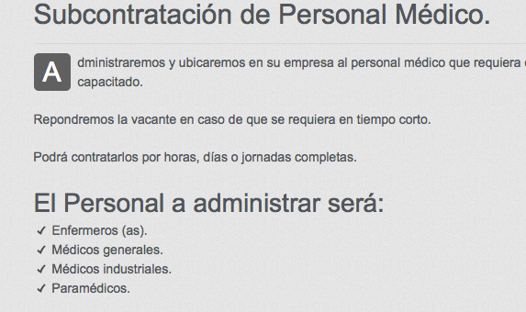

Slide 10
Médicos de farmacia: variadas ofertas de trabajo
FARMACIAS DEL AHORRO: Salario, $ 7,500- 12,500 (Neto mensual) contratación de base
FARMACIA LA GENEROSA: $4,600 mensuales por fin de semana, con comisiones por procedimientos y medicamentos referidos
SIMILARES: $30 por consulta sin sueldo. 10 consultas diarias.

Slide 11
Médicos de farmacias
10,000 sitios y dan 250,000 consultas diarias (IMSS 290,000)
22% de los pacientes tienen seguridad social y 39% usaban otros servicios particulares
(Según consultora) ya no se puede prescindir de ese servicio, mas bien regularlo y dar calidad
En muchas farmacias les piden mínimos de gasto en recetas

Slide 12
Colegiación, sindicalización y huelga
Cuando aparecen los médicos asalariados, y se consideran trabajadores “normales” aparece el tema de la colegiación o sindicalización y el del derecho a huelga.
Se critica o niega ese derecho (no por todos)
Por disponer de otras opciones ??
Por olvidar la gestión por los pacientes a favor de la propia

Slide 13
Huelgas médicas
Se han hecho en el mundo por motivos diversos.
Rechazo a sistemas de salud universal y contratación asalariada
Rechazo a funcionarios (diferentes motivos incluyendo racistas)
Mejores salarios o prestaciones
Mejores condiciones de atención
Educación continua
Límite a horas de trabajo (residentes)

Slide 14
Huelga de médicos y personal de salud
“Es irracional proponer que la profesión permanezca cruzada de brazos mientras ve como se degradan los requisitos de calidad, como disminuyen los presupuestos, o como se incrementa la intervención de extraños en la relación médico/paciente” (Gonzalo Herranz, Humanidades médicas, U. De Navarra) .

Slide 15
Lima, 8 de Dic
El Colegio Médico del Perú (CMP) instó al gobierno a solucionar los reclamos de los 15 mil médicos estatales, en la cuarta semana en huelga general.

Slide 16
Peticiones en Perú
Aumento de sueldo (congelados por 13 años)
Contratación formal con remuneración seguridad social, vacaciones.
Mayor presupuesto para el sector para suplir carencias en hospitales equipos, medicinas e insumos.

Slide 17
Venezuela 27 de Dic, Hora Cero
La Federación Médica de Venezuela inicia huelga general debido a la falta de insumos para los hospitales.
La Federación instó a los trabajadores de la salud a abandonar sus puestos y atender únicamente casos de emergencia.

Slide 18
Caos en hospitales de Santo Domingo 28-5-2005
El Colegio Médico Dominicano decidió paralizar los servicios médicos de TODO EL PAIS
Solo atendieron emergencias
Reclaman más especialistas en particular cirujanos internistas, ortopedistas y anestesiólogos
También exigen mejoras en los centros hospitalarios

Slide 19
Bolivia, huelga 28-3-2012
Rechazo al aumento a 8 horas laborales a menos que se incremente salario y se den prestaciones de ley
Salario vigente de 287 dólares para nuevos médicos y de 1,200 para especialistas con experiencia

Slide 20
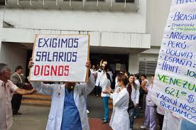
Salarios dignos…

Slide 21
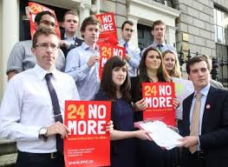
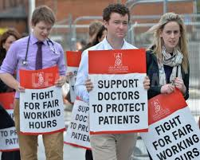
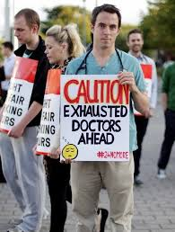
Residentes por horas razonables: cambio drástico en conducta (en México inclusive)

Slide 22
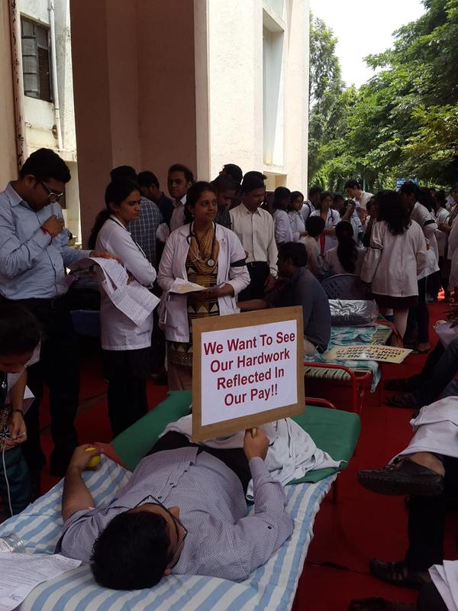
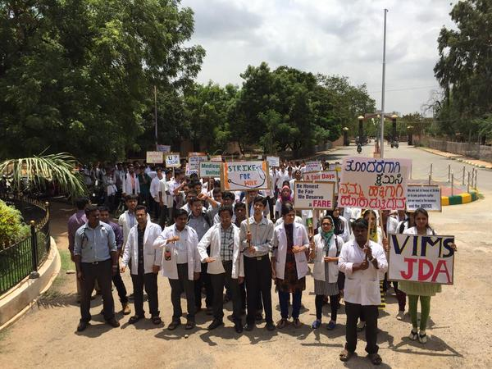
'We are modern slaves' say junior doctors on indefinite strike ...
Septiembre 3, 2015
Around 2500 resident doctors from 10 or 11 medical colleges in Maharastra. The Medical Education minister told us that he has sent the files to the ...

Slide 23
Residentes de Delhi, Julio 2015
Menos horas de trabajo en hospitales públicos, reportan hasta 36-48 h de trabajo continuo
Los profesores nunca están en guardias, Después de las 5-6 pm sólo residentes
- http://indianexpress.com/article/explained/how-inhumanlylong-work-hoursare-killing-youngdoctors-literally-2/#sthash.Uydn1j7M.dpuf

Slide 24
Huelgas de rechazo a seguridad colectiva, cuidados públicos de salud
Bélgica 1964, 18 días
Saskatchewan 1962, 23 días
Otras en Australia y Nueva Zelanda
Ambas evitaron contratación por salario y dejaron honorarios por servicio prestado.
Francia 60´s: obtuvieron salarios negociados tripartitas

Slide 25
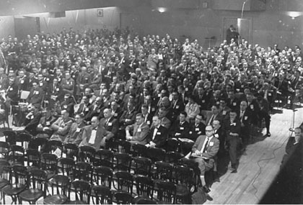
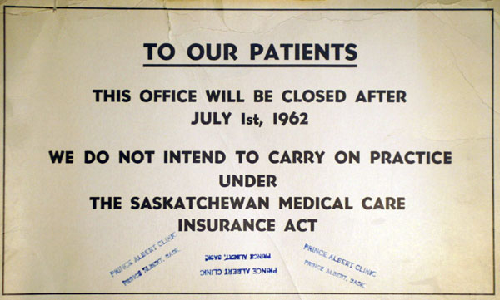
Doctors' Strike 1962 Huelga médica en Saskatchewan en la crisis de Medicare, 1962 (National Archives of Canada, PA-88485).

Slide 26
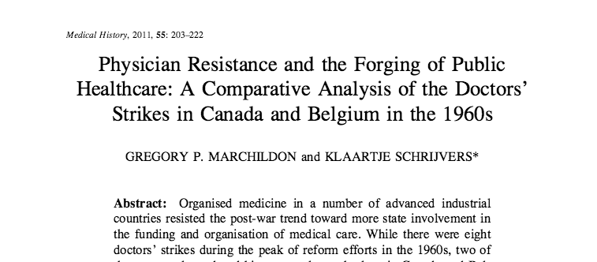

Slide 27
AMA (1847)
n=217,000, conservadora
Poderoso cabildeo en USA (264 millones en 13 años)
Prohibieron en 1930´s trabajar en incipientes HMO´s
Se opusieron a Medicare (ahora no)
Se oponen a un sistema único de salud
Se opusieron a la reforma en salud de Clinton en los 90´s
Apoyan cambios en la ley de malpractice (con topes)

Slide 28
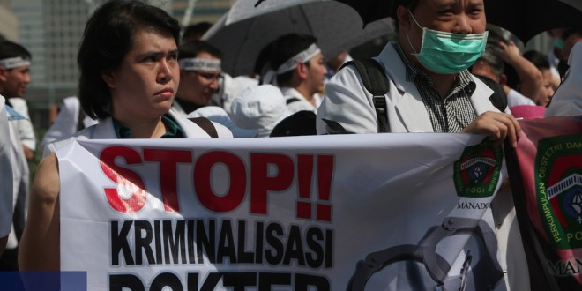
Indonesia huelga nacional en 2012 (sobre todo ginecólogos) por arresto de compañeros por una muerte por cesárea castigada por la SCJ

Slide 29
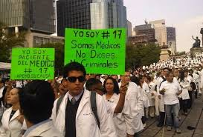
Todos somos 17

Slide 30
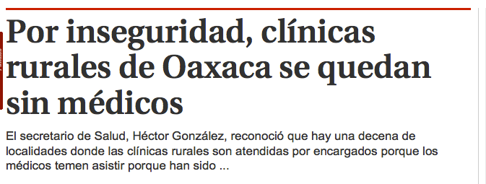

Slide 31
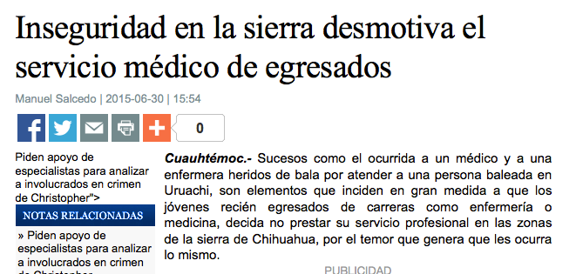

Slide 32
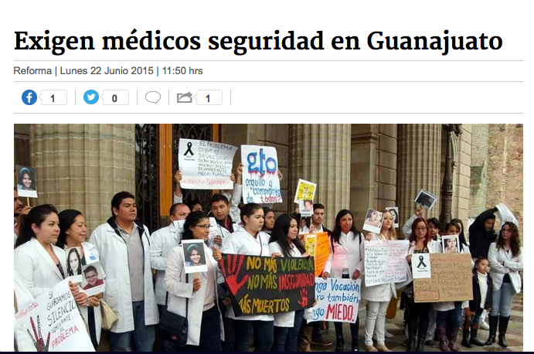
Junio 22 2015, Reforma

Slide 33
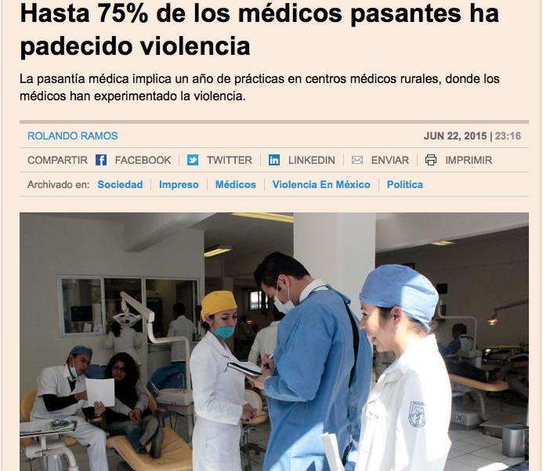
El economista

Slide 34
Recortes a salud en México, 14 de Septiembre 2015
SALUD tendrá una caída en su presupuesto 2016 del 6.6% con poco más de 5 mil millones de pesos.
Recortes significativos en 2015

Slide 35
Des-Organización médica
No participamos como grupo en decisiones laborales o salariales con ningún empleador (aseguradoras, sector salud)
Ni en decisiones sobre el sistema de salud, nuestro tema.
Protestas variadas en México, pero son efímeras y limitadas

Slide 36
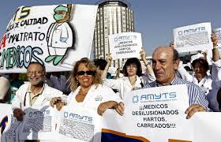
Médicos desilusionados, hartos y “cabreados”…

Slide 37
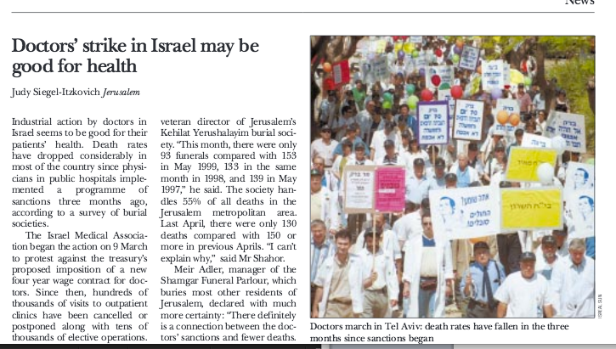
Mejora la salud en las huelgas médicas? BMJ Junio 10, 2000

Slide 38
La tasa de mortalidad bajó durante una huelga médica en Israel por un nuevo contrato
“El número de funerales bajó significativamente durante la huelga” y lo mismo había pasado en 1983
En 1973 bajó la mortalidad 50%
En 1976 en Colombia un paro por 52 días bajó la mortalidad 35% (solo emergencias)
En Los Angeles, una huelga bajó la mortalidad el 18%
Al regreso volvió a subir en todos (posponer consultas y cirugía electiva).

Slide 39
Porque no hay conflictos significativos?
Si hay muchos problemas añejos (similares en muchos países)
Pero poca oposición eficaz (desorganización)
Imposible la confrontación, pero también la defensa

Slide 40
Lema AMM (1965)
Por la salud del Pueblo,
La unidad médica y
El progreso de la medicina en México
3 deudas a México

Slide 41
El gobierno está seguro de la incapacidad del gremio médico de organizarse o de que puede impedir su organización en el futuro?.
Pierde (y México) la aportación de los médicos organizados para decisiones relevantes en salud.

Slide 42
Gracias

Slide 43
OTROS EMPLEADORES
GOBIERNO
MEDICOS
PACIENTES
IF
ASEGURADORAS
Más relaciones, se requieren más habilidades nuevas
y generan conflictos

